Slide 1

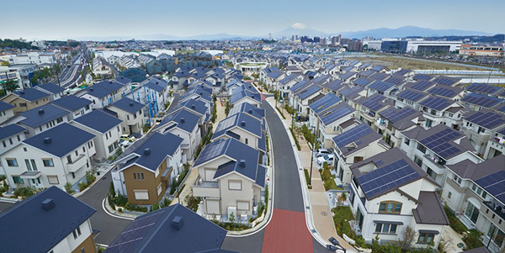
BLABLAWATT ^{Ю}
2021 г., Павличенко Михаил

Slide 2
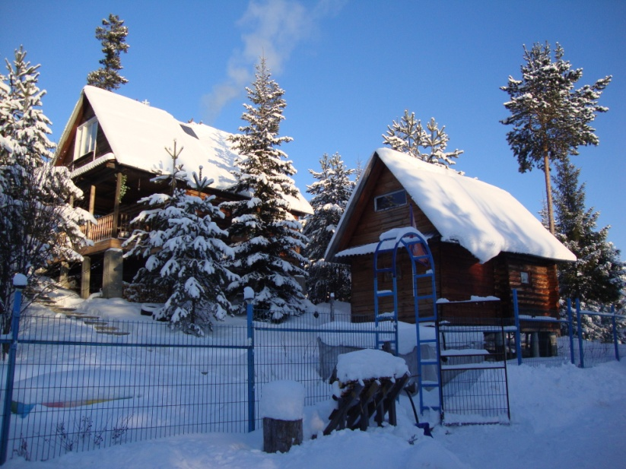
История проекта

Slide 3
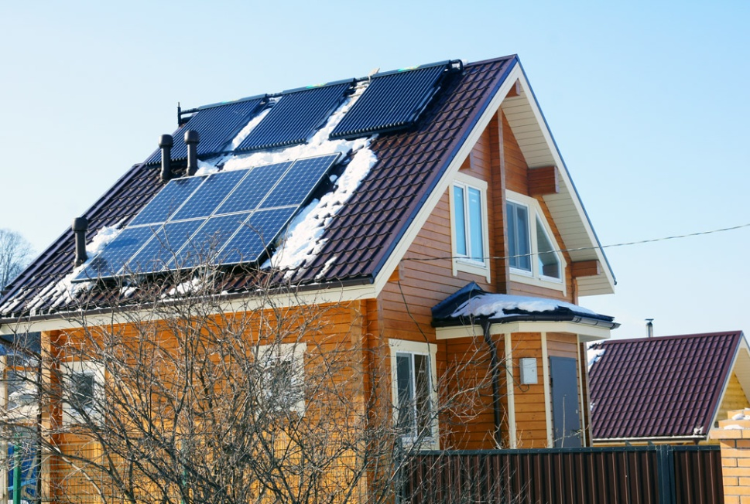
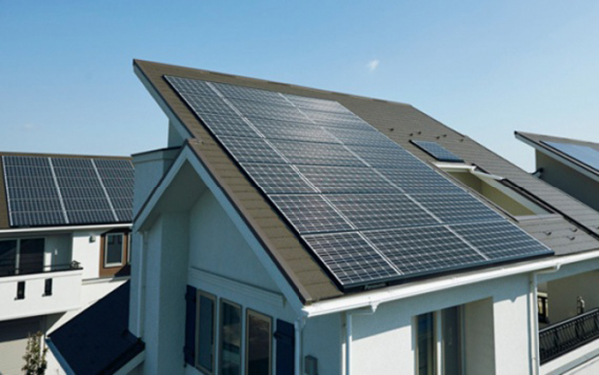
Проблема, как объединить
+?
Решение
Создание аппаратно-программного комплекса с децентрализованным учетом электроэнергии

Slide 4
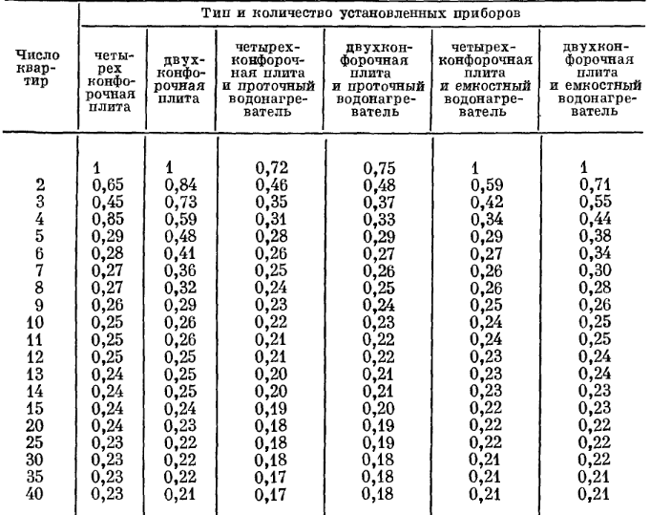
Коэффициент одновременности
Отношение совмещенного максимума нагрузки энергоустановок потребителей к сумме максимумов нагрузки этих же установок за тот же интервал времени (по ГОСТ 19431-84)

Slide 5
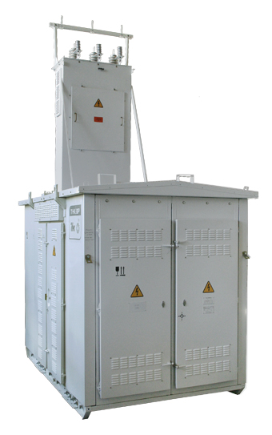
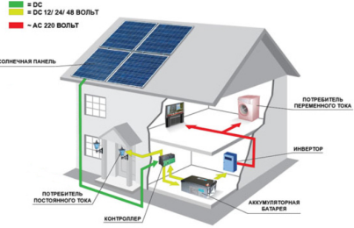

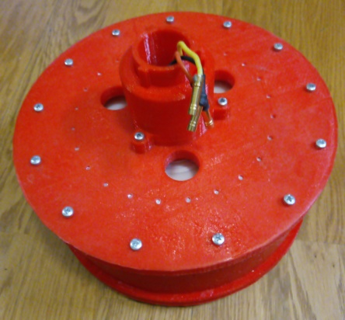
Совмещенное распределенное электроснабжение
110 VDC
220 VDC
410 VDC
PLC
110 VDC
220 VAC
Внешняя сеть или майнинг
10 кV AC
+
41% экономии

Slide 6
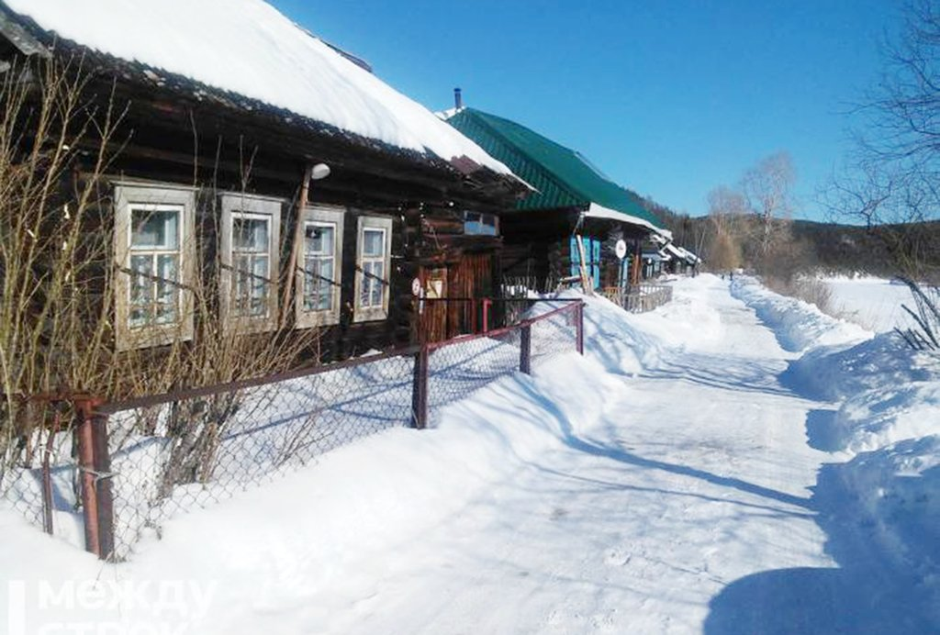
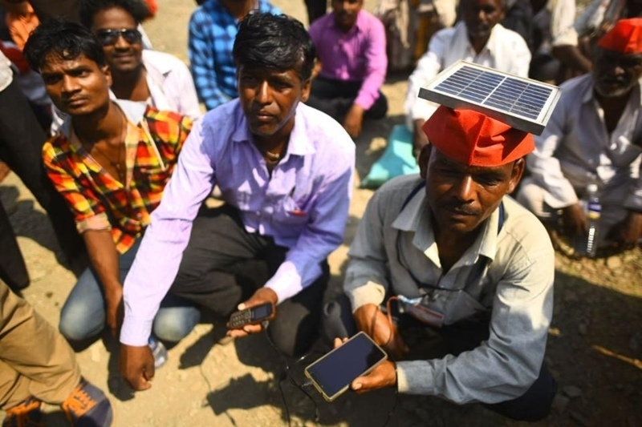
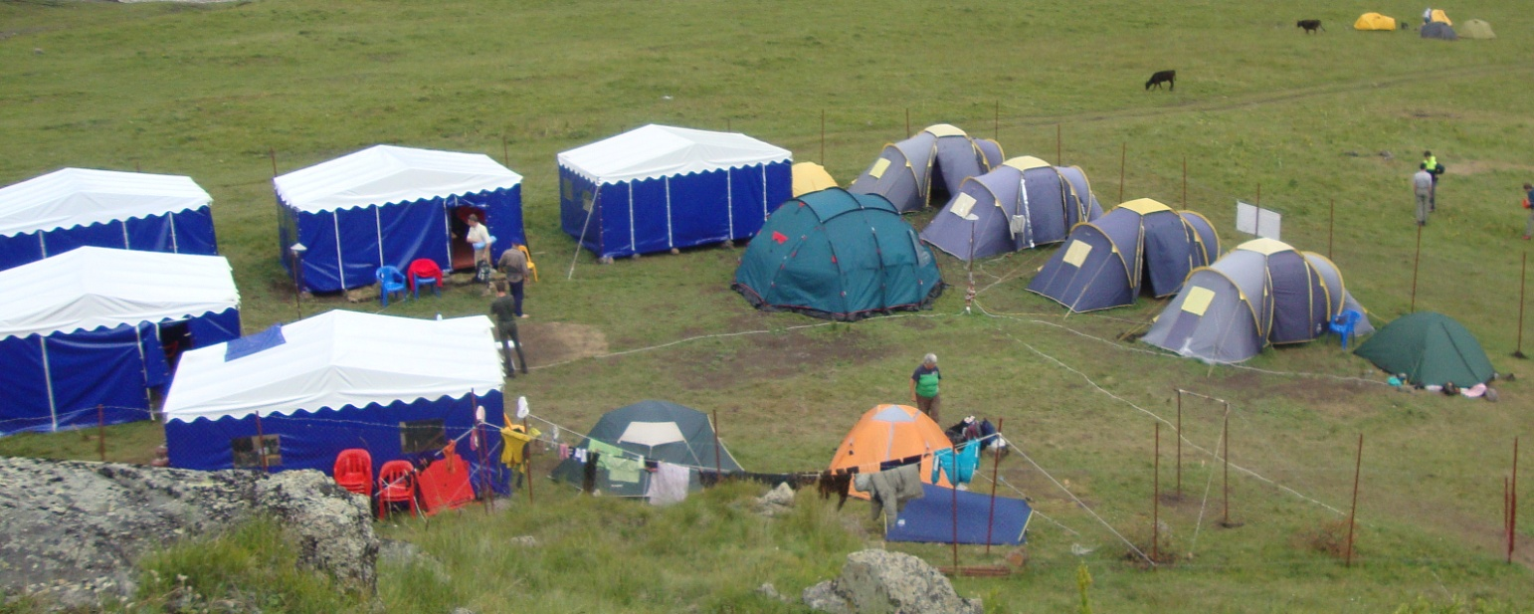
Рынок
Нижняя Ослянка
Индия

Slide 7
Сравнение решений, экономика
Автономка | Цена | Кол-во | Сумма
Панель 100Вт 12 В | 4680 | 2 | 9 360 ₽
Аккумуляторы 100*12 | 12600 | 2 | 25 200 ₽
Контроллер | 1250 | 1 | 1 250 ₽
Инвертер 1500 24 чистый синус | 13900 | 1 | 13 900 ₽
Итого |  |  | 49 710 ₽
8 комплектов |  | 8 | 397 680 ₽
Сеть на 8 домов 110VDC | Цена | Кол-во | Сумма
Панель 100Вт 12 В | 4680 | 16 | 74 880 ₽
Аккумуляторы 100*12 | 12600 | 10 | 126 000 ₽
DC/DC повышающий преобразователь напряжения, вход 8-30В, выход 45-390V, 5А | 2400 | 8 | 19 200 ₽
Инвертер 6000 24 чистый | 53400 | 1 | 53 400 ₽
Провод СИП-4 2х16 20 р/м | 20 | 400 | 8 000 ₽
 |  |  | 281 480 ₽
На один домик |  | делим на 8 | 35 185 ₽
Разница |  |  | 116 200 ₽

Slide 8
Преимущества системы
Независимость от сетей
Возможность заработка в произвольной валюте
Динамическая цена
Экологическая чистота

Slide 9
Текущее состояние проекта
Собрана цепь 110 VDC
Программисты – «на низком старте»
Монтируется стенд

Slide 10
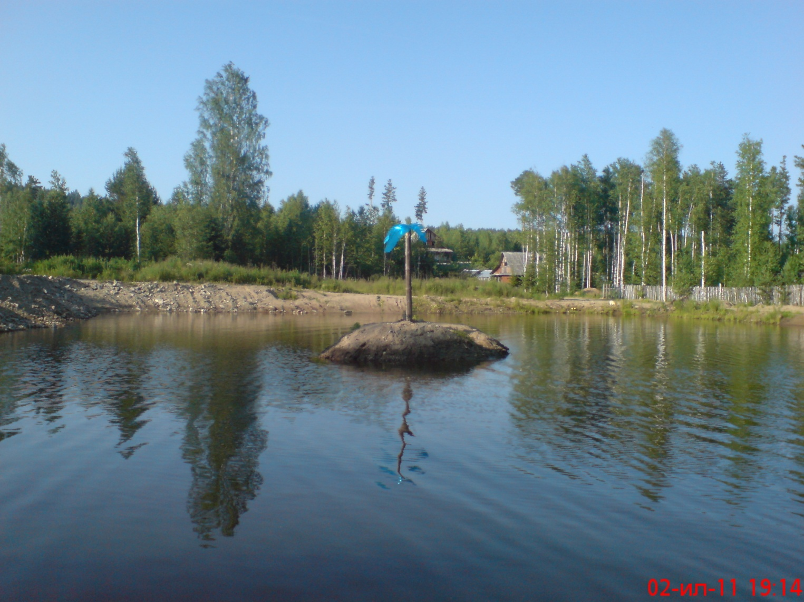
Спасибо за внимание.
Спасибо за внимание!
Контакты:
2120@mail.ru +7-922-22-22-582

